Slide 1
Kvalita ovzduší
Markéta Durnová
Magistrát města Brna

Slide 2
KVÍZ

Slide 3
Co nejvíce znečišťuje v České republice ovzduší?
zemědělství
průmysl
domácnosti
doprava

Slide 4
Kde obecně je kvalita ovzduší nejhorší?
na horách
v malých obcích
ve velkých městech
všude je stejná

Slide 5
Co je zdrojem znečišťování ovzduší v interiéru?
sušička prádla
spreje a vonné svíčky
krb
obyčejné svíčky

Slide 6
Na jakou vzdálenost se může šířit znečištění v ovzduší?
desítky metrů
desítky kilometrů
stovky kilometrů
tisíce kilometrů

Slide 7
Který typ částic v ovzduší je zdraví nejnebezpečnější?
částice pravidelného tvaru
velké částice
malé částice
částice nepravidelného tvaru

Slide 8
Jak to tedy doopravdy je?

Slide 9
Co nejvíce znečišťuje v České republice ovzduší?
zemědělství
průmysl
domácnosti
doprava

Slide 10
Kde obecně je kvalita ovzduší nejhorší?
na horách
v malých obcích
ve velkých městech
všude je stejná

Slide 11
Co je zdrojem znečišťování ovzduší v interiéru?
sušička prádla
spreje a vonné svíčky
krb
obyčejné svíčky

Slide 12
Na jakou vzdálenost se může šířit znečištění v ovzduší?
desítky metrů
desítky kilometrů
stovky kilometrů
tisíce kilometrů

Slide 13
Který typ částic v ovzduší je zdraví nejnebezpečnější?
částice pravidelného tvaru
velké částice
malé částice
částice nepravidelného tvaru

Slide 14
Zdroje znečišťování ovzduší?
přírodní
antropogenní

Slide 16
emise x imise

Slide 17
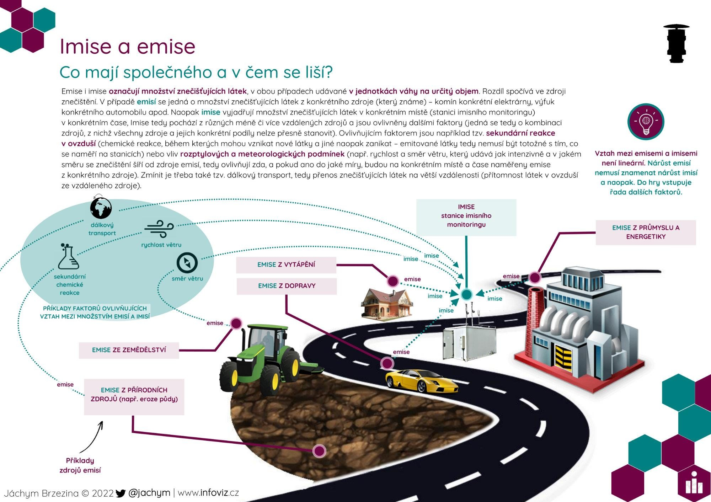

Slide 18
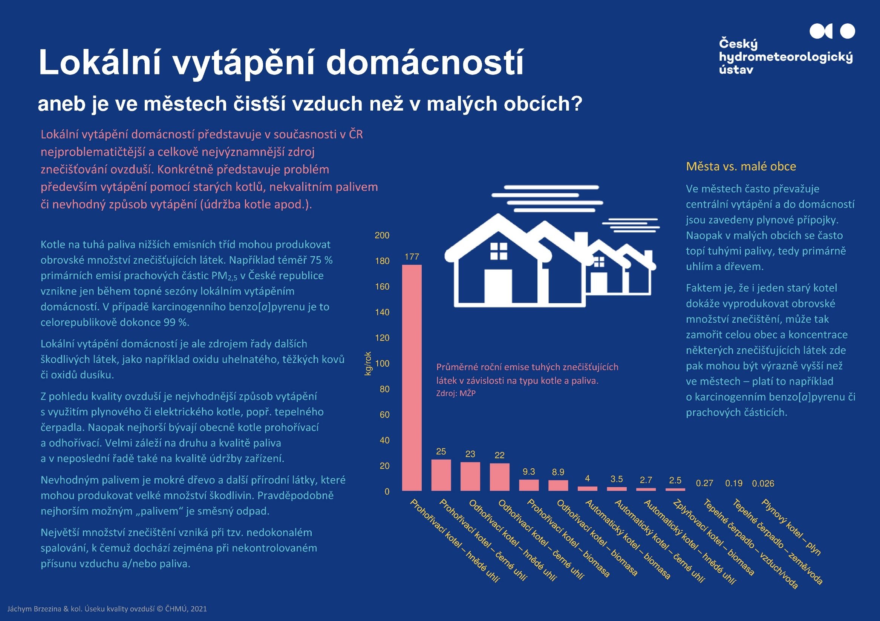

Slide 19
